Slide 1
CityStats
Diogo Silveira 85117
Miguel Matos xxxxx
Rita Ferrolho xxxxx

Slide 2
Objectivo
O nosso projeto consistia em construir um serviço Web para servir como suporte a agências/empresas/indivíduos para os quais o estado do ambiente seja uma preocupação.

Slide 3
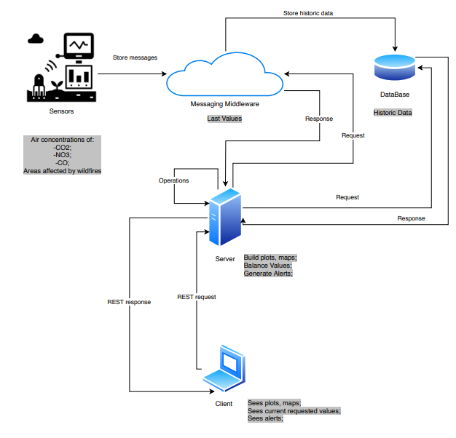
Arquitetura

Slide 4
Camada de dados
Duas tabelas:
  Cities;
  Stats;
MySQL;
Interação com o SGBD através do Spring JPA.

Slide 5
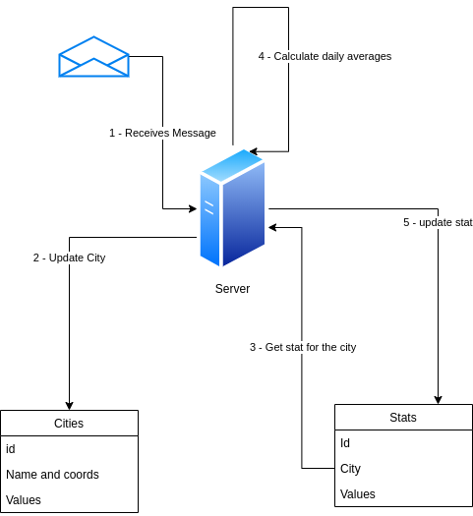
Camada de dados

Slide 6
Camada de operações
Receiver:
  Recebe mensagens;
  Processa informação;
  Guarda dados na BD;

Slide 7
Mensagens
Broker: RabbitMQ;
Formato JSON;
Enviadas dos sensores para o broker, de onde o servidor as lê.
FIFO;

Slide 8
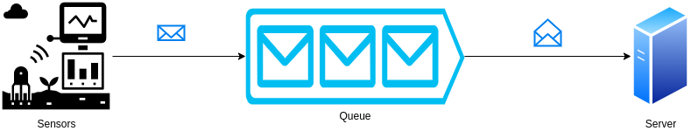
Mensagens

Slide 9
Camada de apresentação
Dois REST Controllers:
  CityController: relativo às cidades;
  StatsController: relativo às estatísticas;
Um Controller “convencional”:
  UIController, responsável pela página Web.

Slide 10
Ferramentas utilizadas
Spring Framework e Spring Boot;
  TomCat;
  Infraestrutura;
MySQL;
  BD;
RabbitMQ;
  Message Broker;

Slide 11
Ferramentas utilizadas (2)
Maven;
  Compilação;
Docker;
  Virtualização em Containers;
GitHub;
  Partilha de código e gestão do projeto;

Slide 12
Conclusão
O que aprendemos:
  Processo de desenvolvimento de um serviço Web;
  Estrutura e funcionamento de um serviço Web;

